Slide 1

Ministère de l'Enseignement supérieur et de la Recherche scientifique
Universite de la Manouba
École National des Sciences de l’Informatique
Implémentation et mise en place d’une plateforme de
reporting, dashboarding et analyse de données bancaires
Fevrier 2021 -Juillet 2021
Réalisé par: Touati khaled
Encadré par: Dr. Horchani Leila
Mr. Ali Hadad
Notes:
Bonjour
Nous vous remercions nos chers professeurs d'avoir accepter d'evaluer notre modeste travail intitulé ...
encadré par Madame drira rim et hamdi gabsi.
madame le président de la jury , madame salma , mr ajroud et mr elkamel bonjour ,
J'ai le grand honneur de vous présenter ce jour, mon projet intitulé Mise en place d’une solution IA d’évaluation de la connectivité pour un itinéraire réalisé par moi-même khouloud ayadi au sein de la société Sofrecom sous l’encadrement de Mr ahmed ben ali, mr houcem houji et mr mehdi nagmar, Supervisé par madame salma bourbia.

Slide 2

Conclusion
& perspectives
06
05
Réalisation
Conception
04
03
Analyse & Spécifications
Etude Préalable
02
Introduction
01
2
Notes:
Mon plan de présentation sera divisé en 6 parties :
En fait nous allons commencer par l’introduction , puis nous allons présenter l’étude préalable , la 3ème partie sera donc les besoins fonctionnels et non fonctionnels,
Ensuite nous allons présenter l’architecture et la partie conception de notre projet
Nous présentons par la suite la phase de réalisation pour montrer les détails de mon travail
Nous terminons la présentation de notre projet par une conclusion et les perspectives.

Slide 3



01
Introduction
1. Organisme d'accueil
2. Contexte du projet
3
Notes:
Nous allons donc commencer par l'introduction qui inclure la presentation de l'organisme d'acceuil et le context de projet

Slide 4


Introduction
Organisme d'accueil
Lancé en 2014
spécialisé dans le domaine de l'informatique et le finance
4
Notes:
Sofrecom Tunisie est une filiale du groupe Orange, lancé en Octobre 2011, elle se positionner en tant qu’un acteur majeur du conseil et d’ingénierie en télécommunications. Sofrecom Tunisie compte aujourd’hui plus que 650 ingénieurs et Experts.

Slide 5
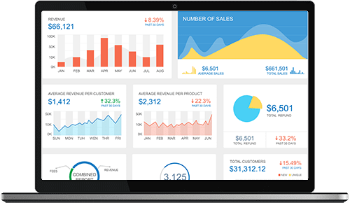



Introduction
Contexte du projet
5
Notes:
Avec l’accumulation continue de données, les entreprises se sont rendu compte qu’elles
doivent exploiter cette richesse de manière efficace afin de pouvoir dégager de l’information
pertinente ce qui permettra d’améliorer leurs activités,
Dans le cadre de mon projet de fin d'études , Odaslab m’a proposé de concevoir et développer une application bancaire qui permet
les activités quotidiennes de transactions bancaire muni d’un tableau de bord et des rapport basé sur l’informatique décisionnelle qui vont
aider à la prise de décision, aussi une solution pour détecter les fraudes

Slide 6
02
Etude Préalable
1. Etude et critique de l’existant
2. Solution proposée
3. Méthodologie Adoptée
6
Notes:
Pour l’étude préalable
Nous allons commencer de poser la problématique, ensuite nous allons annoncer la solution proposée ainsi que la méthodologie suivie.

Slide 7


Etude Préalable
Etude et critique de l’existant 1/2
7
Notes:
Actuellement, OdasLab dispose d’une application classiques et archaïque qui permet de gérer les activités quotidiennes
de transférer, retirer et déposer l’argent. Certes les outils de l’application bancaire
sont satisfaisants pour les transactions mais d’un autre côté ces outils présentent plusieurs
déficiences,

Slide 8
Etude Préalable
Etude et critique de l’existant 2/2
?
Absence d'outil d'analyse de données, de génération des rapports et de tableau de bord
Absence de moyen d’aide à la décision
Absence de moyen de détection des transactions frauduleuses
8
Notes:
Dans cette optique plusieurs questions se posent :
1. Absence de Business Intelligence : A l’heure actuelle, l’application bancaire ne possède pas un outil BI qui permet la génération des rapports et tableau de bord
et qui faciliteront la prise de décision et offriront une vision globale et détaillée. Les rapports et les tableaux de bord sont générés à l’aide de EXCEL.
2. Absence de moyen d’aide à la décision : manque de moyen de diagnostic de la situation et d’analyse de l’information pour faire des choix pertinents.
3. Absence de moyen pour découvrir les transactions frauduleuses : lors qu’il y a des transactions frauduleuses c’est-à-dire en cas d’opérations pour lesquelles vous n’avez pas donné votre consentement l’application bancaire ne permet pas de les détectées et les découvrir.

Slide 9

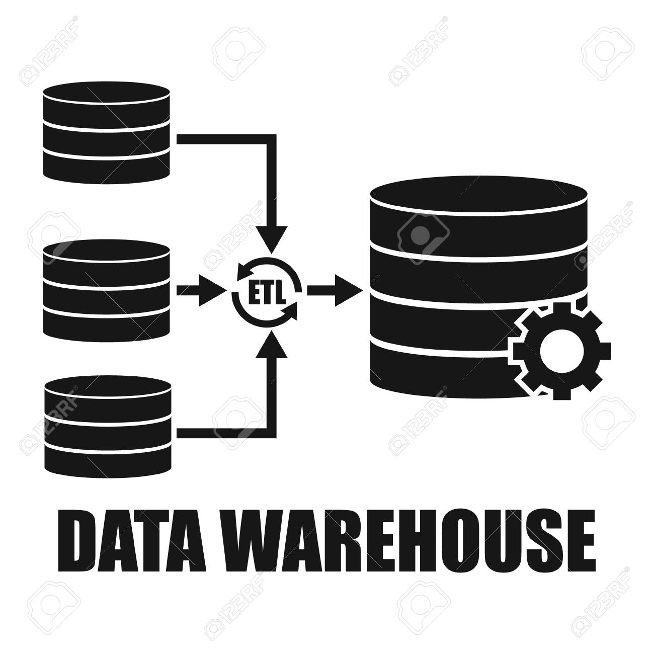
Etude Préalable
Solution proposée 1/3
La conception d’une application permettant les transactions bancaires.
La conception d’un Data Warehouse de données centralisé.
9
Notes:
Suite à cette problématique nous avons pensé de mettre en place une application mobile permettant l’évaluation de la connectivité réseau pour un itinéraire .
1 La conception d’une application permettant les transactions bancaires. le transfert et le dépôt d’argent
2 En effet, le travail consiste à concevoir un « système centralisé », un entrepôt de données
rassemblant toutes les données relatives
— La conception d’un Data Warehouse de données centralisé, intégré, non volatile et
historisé.
— L’extraction des données depuis le Data Warehouse pour construire des cubes qui
sont des éléments clés de l’analyse multidimensionnelle.

Slide 10

Etude Préalable
Solution proposée 2/3
L’analyse de l’information en utilisant l'informatique décisionnelle BI
Déploiement tableaux de bord et des rapports et leur envoie automatique par courrier électronique « email ».
10
Notes:
muni d’un tableau de bord et des rapport basé sur l’informatique décisionnelle qui vont
aider à la prise de décision et offriront une vision globale et détaillée,
— L’utilisation des cubes et du Data Warehouse dont la mise à jour est automatique
pour créer des rapports et des tableaux de Bord.
— Déploiement tableaux de bord et des rapports et leur envoie automatique par courrier
électronique « email ».

Slide 11


Etude Préalable
Solution proposée 3/3
Détection des activités frauduleuses en utilisant la fouille de données « Data mining »
11
Notes:
Une analyse fine des données en utilisant la technique de datamining afin de détecter
les activités frauduleuses.

Slide 12
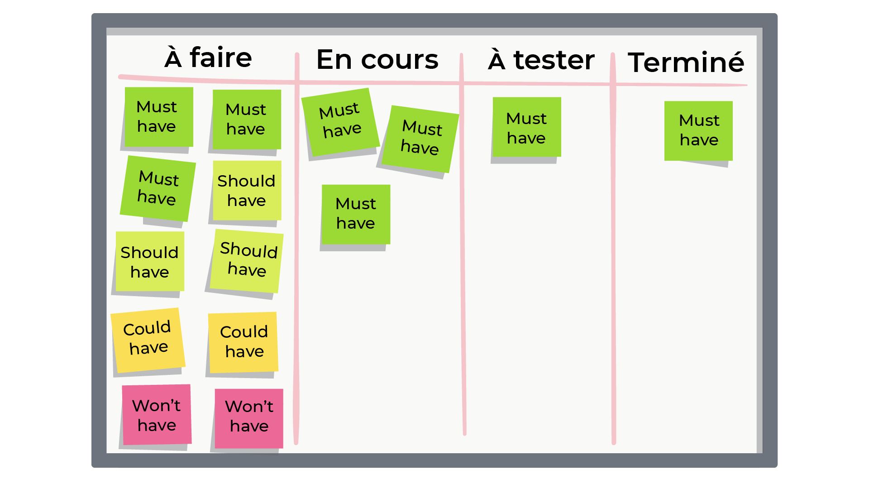
Etude Préalable
Méthodologie Adoptée
12
Notes:
Pour pouvoir faire ces etapes nous avons choisi la methodologie kanban
nous faisons donc une réunion hebdomadaire lors delaqulle
nous essayons de comprendre l’avancement de notre projet.

Slide 13
03
Analyse & Spécifications
1. Indentification des acteurs
2. Besoins fonctionnels
3. Besoins non fonctionnels
13
Notes:
Dans cette section ,nous allons commencer par l'identification des acteurs ensuite nous allons détaillé les besoins fonctionnels, suivi par les besoins non fonctionnels.

Slide 14
Analyse & Spécifications
Indentification des acteurs
l’utilisateur de l’application bancaire
14
Notes:
Notre application est destinée à un seul acteur c’est les client orange.
Tout système est conçu pour interagir, directement ou indirectement avec des entités
externes (des acteurs). « Un acteur représente l’abstraction d’un rôle joué par des entités
externes (utilisateur, dispositif matériel ou autre système) qui interagissent directement
avec le système étudié. » [B11]. Un acteur représente une personne ou un autre système
informatique qui attend un ou plusieurs services offerts par une interface d’accès.
Notre application est destinée à un seul acteur qui est l’utilisateur de l’application bancaire.

Slide 15



Analyse & Spécifications
Besoins fonctionnels
Générer des rapports
Transférer, retirer et déposer l’argent des comptes clients.
Analyser les données
Détecter les fraudes
Utiliser le Tableau de bord
15
Notes:
Sur la base des illustrations 1 et 2 , nous pouvons donc résumer les besoins fonctionnels de notre projet par :
Les besoins fonctionnels sont les suivants :
— Transférer, retirer et déposer l’argent des comptes clients.
— Utiliser le Tableau de bord basé sur l’informatique décisionnelle qui permet de
prendre connaissance de l’état de l’évolution des systèmes et d’identifier les tendances.
— Générer des rapports dynamiques qui peuvent être exportés ou imprimés sous formats
PDF et leur envoie automatique par courrier électronique « email ».
— Analyser les données en utilisant la technique de datamining afin de détecter les
activités frauduleuses.

Slide 16




Analyse & Spécifications
Besoins non fonctionnels
Sécurité
Performance
Évolutivité
Ergonomie
16
Notes:
En plus des besoins fonctionnels cités, le projet doit répondre à certaines exigences dites besoins non fonctionnels . Dans ce qui suit, nous citons les plus importants parmi eux :
1. L’ergonomie : L’utilisation de l’application doit être assez simple et le design de l’interface doit être créatif et compréhensible. 3. La performance : L’application doit être performante à travers ses fonctionnalités et répond d’une manière optimale à tous les besoins.
En plus des besoins fonctionnels cités, le projet doit répondre à certaines exigences
dites besoins non fonctionnels. Ce sont des besoins en matière de performance, de type de
conception ou le type de matériel. Dans ce qui suit, nous citons les plus importants parmi
eux :
— La sécurité : Assurer la sécurité et la confidentialité des données des clients de la
banque.
— La performance : : L’application doit être performante à travers ses fonctionnalités
et répond d’une manière optimale et non ambiguë à tous les besoins.
— L’ergonomie : L’utilisation de l’application doit être assez simple et le design de
l’interface doit être compréhensible et faciles à utilise.
— L’évolutivité : L’application doit avoir la capacité de s’adapter aux changements
et aux futures exigences de la banque.

Slide 17
04
Conception
1. Architecture globale du projet
2. Diagramme de séquence détaillé
17
Notes:
Dans cette section,
Nous allons présenter l'architecture globale de notre projet et terminer par le diagramme de séquence détaillé

Slide 18
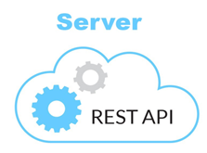


Conception
Architecture globale du projet
Web browser
HTTP
18
Notes:
Dans cette slide, je vais exposer une représentation de l'architecture logique sur laquelle je me suis basé dans notre projet.
La figure ci-dessous montre une représentation de l’architecture physique de notre appli- cation, composée principalement d’une couche de présentation, d’un serveur d’application et d’un serveur de base de données.
— Couche de présentation : ou affichage si l’on souhaite, correspondant à l’affichage qui interagit avec l’utilisateur via un navigateur web. — Le serveur d’application : c’est le serveur qui contient l’ensemble des règles de gestion et de la logique applicative. — Le serveur de base de données : c’est un serveur de base de données utilisé pour stocker la partie persistance des données de notre application.

Slide 19

Conception
Diagramme de séquence détaillé
Diagramme de séquence détaillé
Persistance
Présentation
Service
User
1 clicker sur dépôt d'argent
2 afficher le formulaire de dépôt
3 saisir les données
4.Envoyer les données
5 vérification de saisie
sdsd
alt
7 retourner message d'erreur
6 retourner erreur de saisie
[données non valides]
19
Notes:
A cause de la limite de temps nous avons choisit de présenter seulement le diagramme de séquence de la fonctionnalité principale de notre application intitulée dépôt d’argent de l’utilisateur

Slide 20
[données non valides]
alt
[annuler le dépôt]
8 annuler le dépôt
9 retourner message dépôt annulé
[confirmer le dépôt]
10 confirmer le dépôt
11 envoyer les données
12 sauvegarder les données
13 sauvegarde réussie
14 sauvegarde réussie
15 Afficher un message d’erreur
16 retourner page d'accueil
20
Notes:
Une procédure de prédiction lancer au niveau de modèle puis envoyer le résultat , et s’il y a une faute dans les données envoyer on a un message échec sinon le résultat sera affiché dans notre views,

Slide 21
05
Réalisation
1. Transactions bancaires
2. Analyse décisionnelle
3. Détection de fraude
21
Notes:
Pour la 5ème partie de notre présentation nous allons mis certain détails du travail.
Pour illustrer le travail réalisé, nous allons montrer les étapes suivies muni des interfaces
Homme/Machine dans notre application.

Slide 22
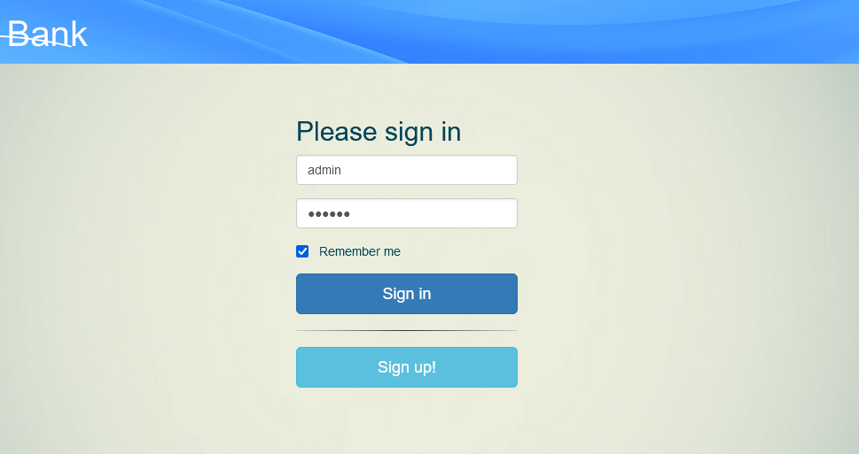
Réalisation
Transactions bancaires 1/2
22
Notes:
On va commencer par la première phase les transaction bancaires,
La figure suivante illustre la page de d’authentification qui est obligatoire pour accédé a l'application

Slide 23
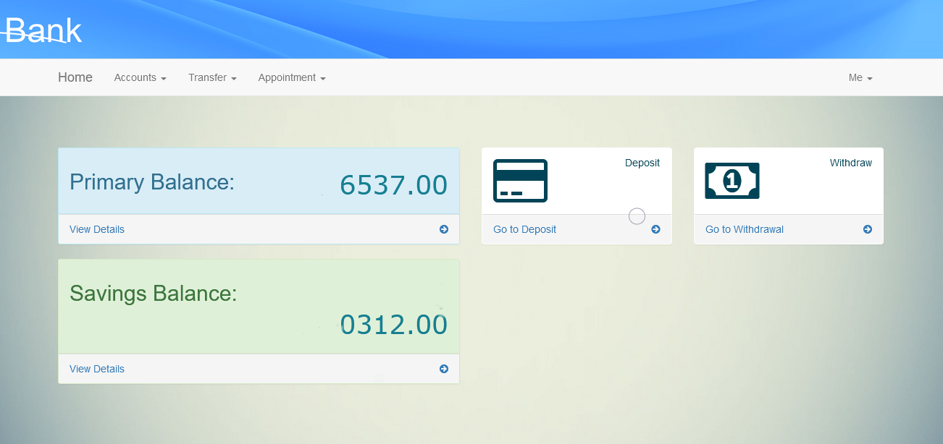
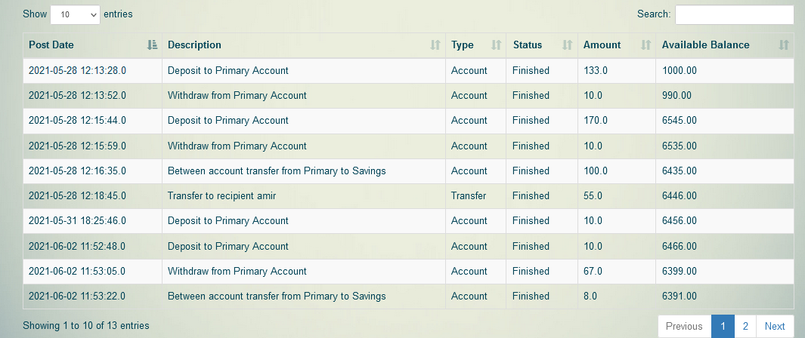
Réalisation
Transactions bancaires 2/2
23
Notes:
La figure suivante montre la page d’accueil de notre application, qui permet le dépôt,
le transfert d’argent aussi montre la somme d’argent disponible,
Et l’autre figure montre l’historique des transactions détailles.

Slide 24
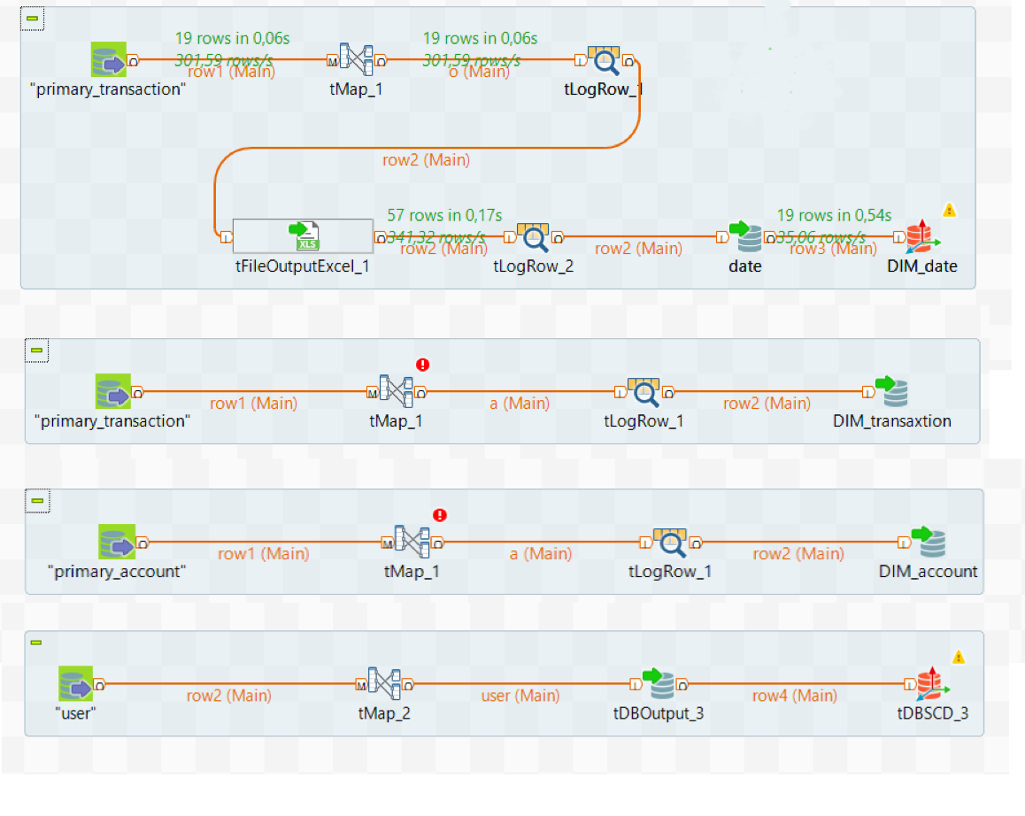
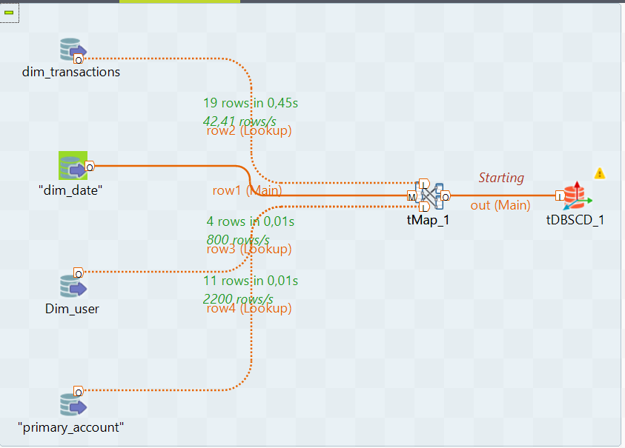
Réalisation
Analyse décisionnelle 1/3
Extract-Transform-Load
24
Notes:
L’analyse de l’information en utilisant l'informatique décisionnelle BI
On va commencer par la première phase de l’analyse décisionnelle par ETL
C’est un processus d’entreposage de données chargé
de retirer des données des systèmes source et de les placer dans un entrepôt de données.
L’ETL comprend aussi une étape distincte de nettoyage, effectue par logiciel Talend

Slide 25
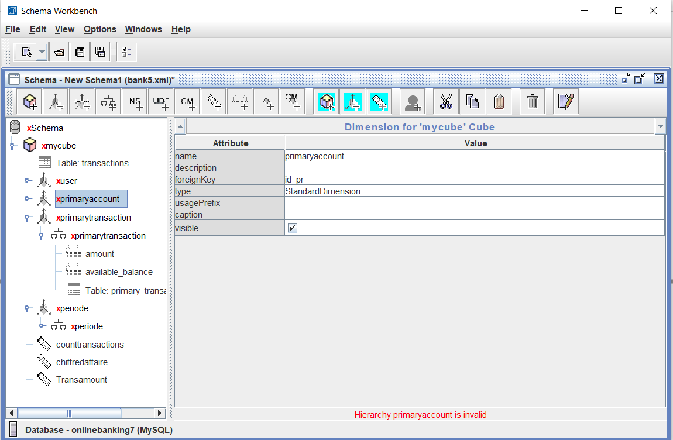
Réalisation
Analyse décisionnelle 2/3
Modélisation
25
Notes:
Modélisation
Pour notre solution, nous avons opté pour le modèle en flocon de neige qui permet de
formaliser une hiérarchie de dimensions en fonction de la granularité de l’information
Nous avons utilisé Pentaho workbench qui est une interface graphique permettant de produire
des schémas Mondrian pour les analyses de données en multidimension

Slide 26
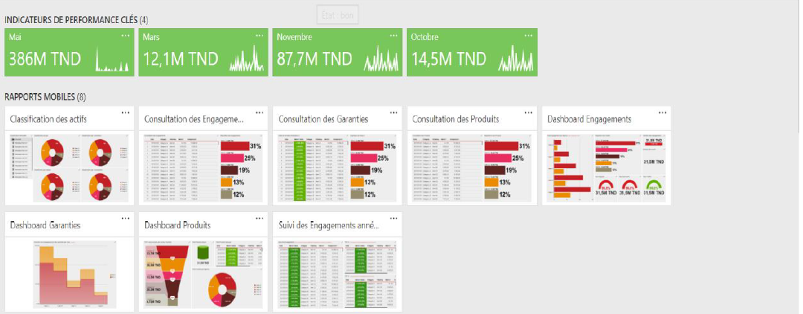
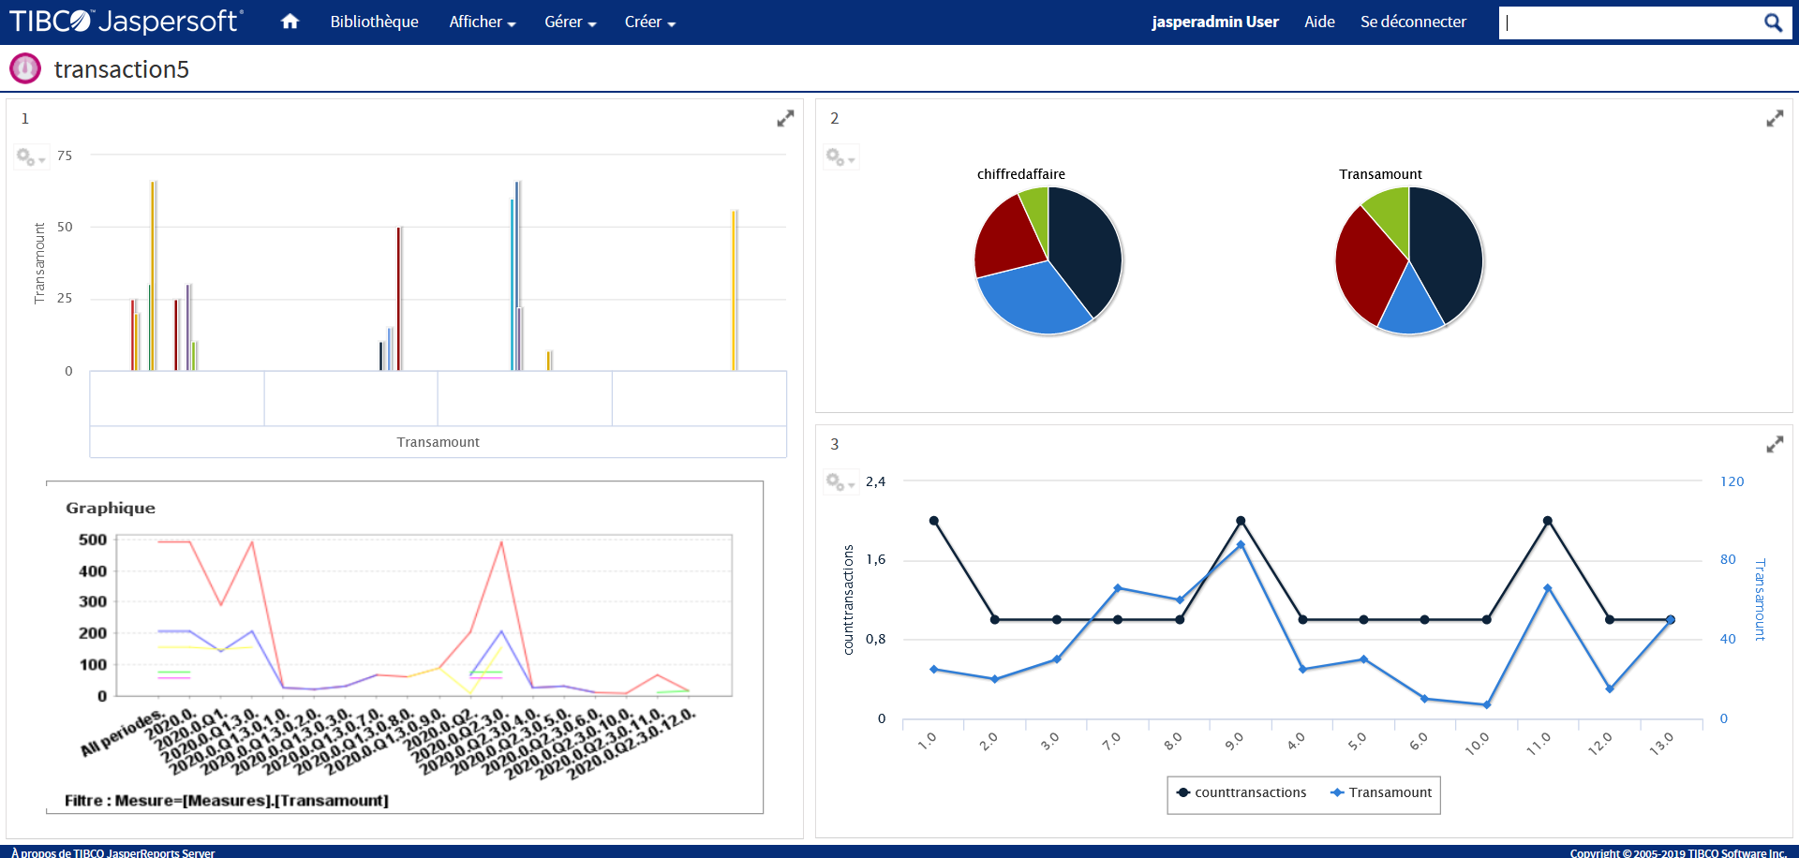
Réalisation
Analyse décisionnelle 3/3
Phases de l’analyse décisionnelle
Restitution des données
26
Notes:
C’est une étape très importante dans notre projet car nous allons visualiser le résultat
de notre travail effectué en illustrant des analyses et des visualisations. Ci-dessous quelques
exemples de rapports et tableaux de bord que nous avons réalisés dans notre projet en utilisant
Power BI et Jasper Soft studio. Qui aide le pilotage et la prise de décision

Slide 27




Réalisation
Détection de fraude 1/6
Compréhension et exploration des données
Nettoyage des Données
Analyse des Données
Préparation les données pour la modélisation
27
Notes:
dans cette partie et de détecter les transactions frauduleuses grâce au Data minning « la fouille de donnée »
Dans ce qui suit nous allons suivre des étapes ordonnées
1/ C’est le premier pas dans ce processus. Il prépare la scène pour comprendre et développer les buts de l’application.
2/ Cette étape inclut des opérations comme l’enlèvement du bruit et des valeurs aberrantes
3/Dans cette partie on observe la distribution de données
4/Afin de faire face au déséquilibre des classes utilisées nous allons procéder à la séparation
des transactions normal et frauduleuse puis l’échantillonnage et enfin la concaténation

Slide 28



Réalisation
Détection de fraude 2/6
Diviser les données
Construction du model
Evaluation de Model
28
Notes:
5/ Diviser les données en train set et test set .

Slide 29
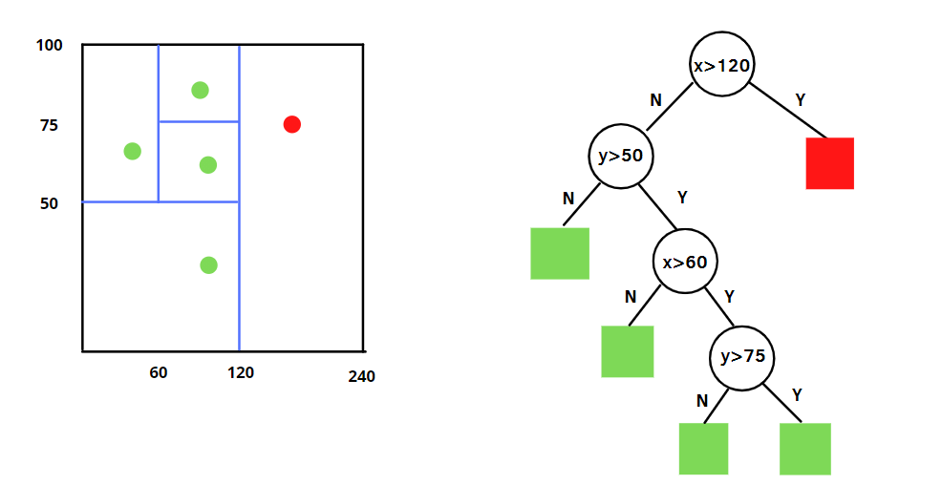
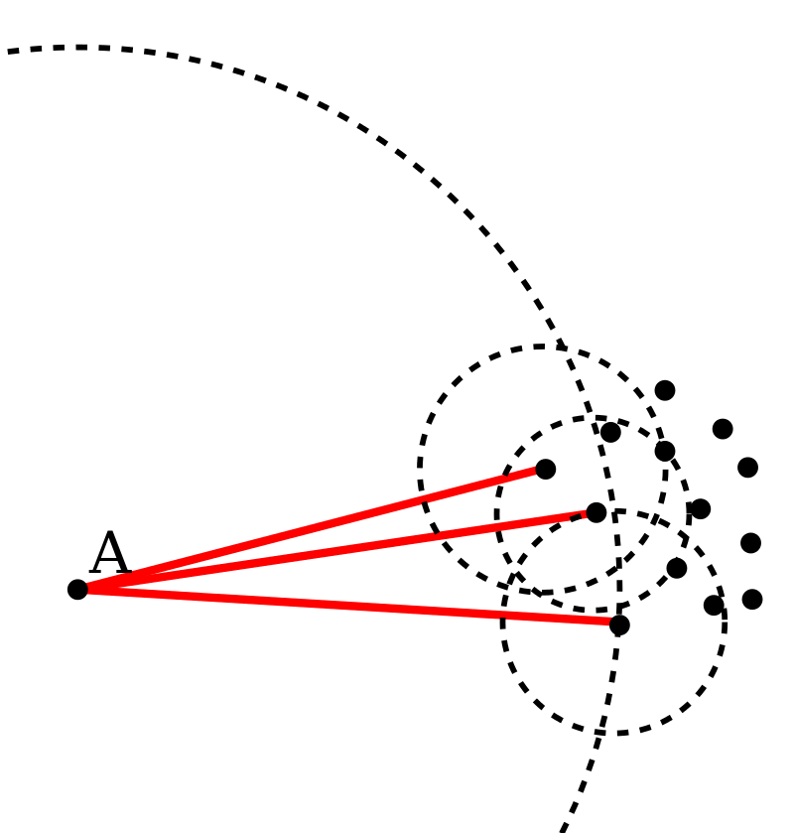
Réalisation
Détection de fraude 3/6
Construction du model
Isolation Forest Algorithme
Local Outlier Factor(LOF) Algorithm
identifie les anomalies en utilisant l’isolement.
535
29
Notes:
Modélisation
Dans cette étape nous procéderons à l’implémentation des algorithmes de Data mining pour essayer de détecter des anomalies
Qui sont:
1/Isolation Forest Algorithm
2/Local Outlier Factor(LOF) Algorithm

Slide 30

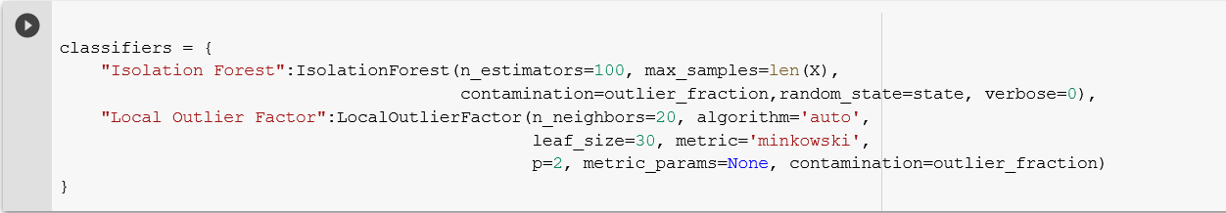
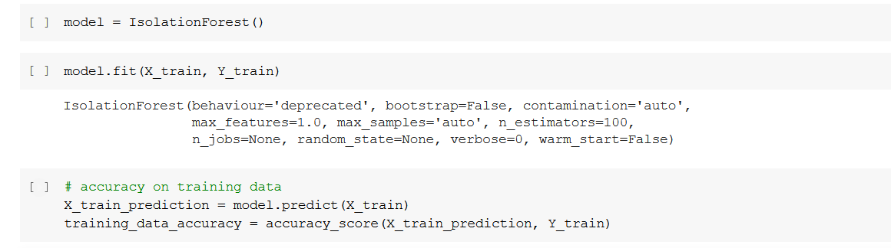
Réalisation
Détection de fraude 4/6
Construction du model
30
Notes:
la formation du modèle avec les entrées données grace au model.fit() et la génère
des prédictions de sortie pour les échantillons en entrée par l’utilisation du model.predict()
de la bibliothèque libre Python Sklearn.

Slide 31
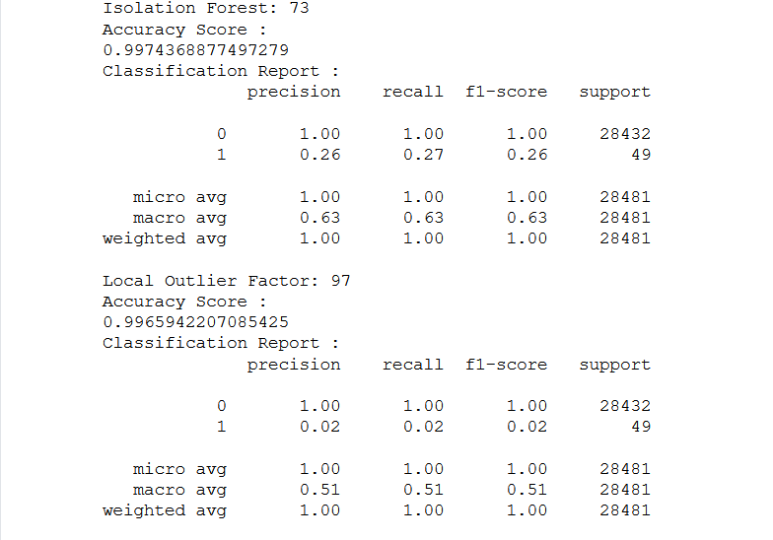

Réalisation
Détection de fraude 5/6
Evaluation de Model
La figure suivante montre l’évaluation des modèles entrainés et des modèles modèles prédit du training data et du test data, l’évaluation est
sous forme de score d’exactitude et des metrique de performance
31
Notes:
La figure suivante montre l’évaluation des modèles entrainés et des modèles prédit du training data et du test data, l’évaluation est sous forme de score d’exactitude.
utilisées et les métriques pour mesurer les performances du modèle

Slide 32

Réalisation
Détection de fraude 6/6
Observations
Observations
Nous devons évaluer les modèles à l’aide de mesures d’évaluation appropriées
— Isolation Forest a détecté 73 erreurs par rapport au facteur local aberrant LOF en
détectant 97.
— Isolation Forest a 99.74 pourcent de précision cependant LOF of 99.65 pourcent.
— Lors de la comparaison entre la précision et le recall pour les 2 modelés Isolation
Forest est mieux que LOF parce que comme on peut le constater qu’il a détecter
plus de cas de fraude.
— Nous pouvons également améliorer cette précision en augmentant la taille de l’échantillon
ou en utilisant des algorithmes d’apprentissage profond "deep learning".
32

Slide 33
06
Conclusion & Perspectives
1. Conclusion
2. Perspectives
33
Notes:
Finalement la dernière partie de notre présentation conclusion et perspectives

Slide 34
Conclusion & Perspectives
Conclusion
Atteindre les objectifs fixés
Découvrir de nouveaux domaines
Découvrir des Nouvelles technologies
et langage
34
Notes:
Pour conclure , Nous sommes arrive à atteindre les objectifs fixé. De plus, tout au long de ce stage,
nous avons eu l'oppertunité de Découvrir le domaine de linforamatique decisionnelle et le data minning
Découvrir des Nouvelles technologies et language
De travailer avec un esprit d'équipes

Slide 35
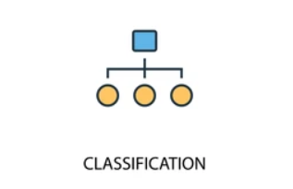
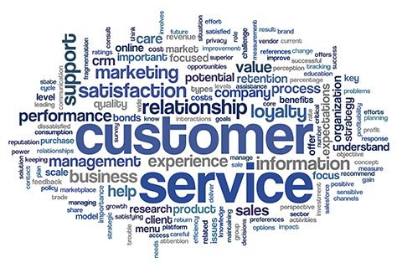
Conclusion & Perspectives
Perspectives
35
Notes:
Comme tout projet, notre travail peut être amélioré et élargi , Nous proposons, donc, d’utiliser des algorithme de
l’intelligence artificielle pour déterminer classification des client et les habitudes de la clientèle

Slide 36

Merci pour votre attention
Notes:
Merci pour votre attention
Je suis prêt a répondre a vos question,

